Slide 1
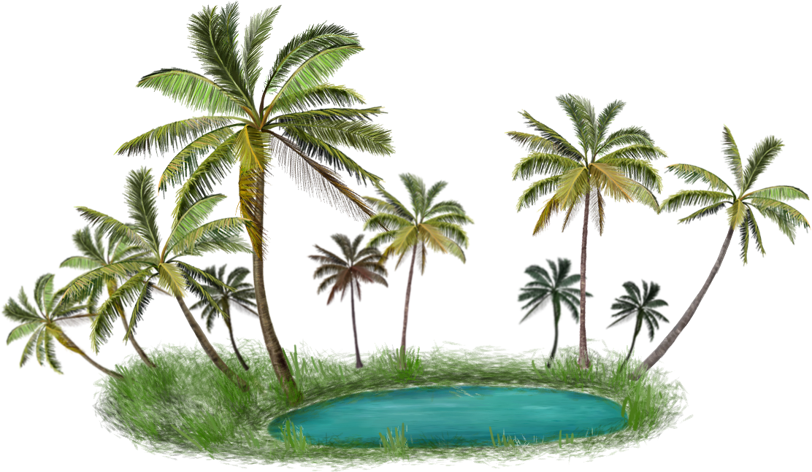

Африка

Slide 2

Африка (Africa) - часть света. Африка является вторым по величине континентом планеты, а так же и самым жарким континентом планеты. Площадь Африка составляет 30 млн. км2. Именно в Африке были найдены самые древние останки человека.
Континент омывается двумя океанами, Индийским и Тихим.
Большую часть Африки составляют равнины, средние высоты примерно 750 метров над уровнем моря. Наивысшей точкой Африки является вулкан Килиманджаро. Ее высота достигает 5895 метров надо уровнем моря.

Slide 3

Наминклатура
Площадь: 30,3 млн. км2
Население: свыше 890млн. человек
Высочайшая точка над уровнем моря:
г. Килиманджаро(5895 м)
Самая низкая точка от уровня моря: впадина Ассаль
(-155м)
Длина береговой линии: 30,5 тыс. км
Средняя высота над уровнем моря: 650 м
Самая длинная река: Нил с Когерой(6671 км)
Самое большое озеро: Виктория (69,46 тыс. км2)
Самый крупный остров: Мадагаскар

Slide 4
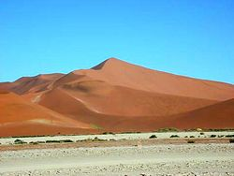
История
Так караванные торговые пути в XV—XVIII вв. проходили через Нигер.
Когда на территории современной пустыни Сахара царил относительно влажный климат, жители Нигера отличались от современных. В 8-6 тыс. до н. э. в Нигере существовала киффийская культура, представители которой были высокорослыми, имели массивное телосложение. В 5-3 тыс. её сменила тенерийская культура, представители которой имели грацильное телосложение и относились к средиземноморской подрасе европеоидной расы. Тенерийская культура бесследно исчезает после высыхания Сахары; вероятно, её уцелевшие носители мигрировали.
С VII-го века долина реки Нигер входила в состав княжества Сонгаи. К концу XV-го века это княжество окрепло до статуса царства. Однако в 1591 году Сонгайская держава была завоёвана армией султана Марокко. Затем, в XVIII-м веке, территория Нигера перешла под власть туарегов — кочевых племён, с VII-го века обитавших на севере современного Нигера.
Европейцы появились на территории Нигера лишь в начале XIX-го века.

Slide 5
В конце XIX-го века Франция приступила к освоению Нигера. В 1899 была направлена военная экспедиция от реки Нигер к озеру Чад. В 1904 году французы основали «военную территорию Нигер», в составе колонии Верхний Сенегал-Нигер, входившей в свою очередь во Французскую Западную Африку. В 1905-06 годах мусульманские проповедники и местные султаны пытались оказать вооружённое сопротивление французам.
С 1920-х годов французские колонизаторы активно внедряли на территории Нигера выращивание различных сельскохозяйственных культур, интенсивно развивали инфраструктуру (в первую очередь — дорожную сеть) и вербовали местных жителей для работы на промышленных предприятиях в других, прибрежных колониях во Французской Западной Африке.
В 1946 году Нигер получил статус заморской территории в составе Французского Союза. Был создан выборный Генеральный совет — местный орган самоуправления. В основном, места в нём занимали вожди местных племён.

Slide 6
Хронология
1958 — Нигер становится автономной республикой французского Сообщества.
1960 — обретение независимости; парламент выбирает Хамани Диори президентом страны.
1968-1973— Сильнейшая засуха — массовое падение скота и уничтожение урожая.
1974 — свержение Диори Хамана в военном перевороте во главе с лейтенантом Сейни Конче (Seyni Kountche).
1987 — Конче умирает от рака мозга. На его место приходит Али Сейбу (Ali Seybou), руководитель вооруженных сил штата.
1989 — по новой конституции Нигер возвращается к гражданскому правлению, но в стране сохраняется однопартийная система. Сейбу избран президентом.
1990 — Сейбу вводит многопартийность после волны забастовок и демонстраций.

Slide 7
1990 — на севере начинается восстание туарегов.
июль 1991 — Конституционный форум лишает Сейбу его полномочий и формирует переходное правительство во главе которого становится Андрэ Силифу (Andre Salifou).
1992 — по новой конституции в стране вводятся многопартийные выборы.
1993 — президентом избран Махаман Усман (Mahamane Ousmane). Поддержавшая его коалиция — Alliance of the Forces of Change — получает большинство мест в парламенте.
1995 — между правительством и Революционными Вооруженными силами Туарегов Пустыни Сахара (Tuareg’s Revolutionary Armed Forces of the Sahara) заключено перемирие.
январь 1996 — Усман изгнан в результате военного переворота во главе с полковником Ибрахимом Маинассарой, который тут же запрещает все политические партии.

Slide 8
май 1996 — новая конституция, принятая на референдуме, предоставляет президенту дополнительные полномочия, а также закрепляет запрет на политическую деятельность.
июль 1996 — Маинассара побеждает на президентских выборах.
1997 — Демократический Фронт Возрождения (The Democratic Renewal Front), радикальная туарегская группировка, подписывает мирное соглашение с правительством.
апрель 1999 — майор Дауда Ванке (Daouda Wanke) наследует президентскую власть после убийства Маинассары его телохранителями.
август 1999 — новая конституция, одобренная на референдуме, восстанавливает баланс между законодательной и исполнительной ветвями власти.
октябрь-ноябрь 1999 — президентом избран Танджа Мамаду(Tandja Mamadou); его партия — Национальное Движение за Общество в Развитии (the National Movement for the Society in Development) получает большинство мест в парламенте.
январь 2001 — в Нигере запрещена охота на ряд животных, в том числе львов и жирафов.
2004 — Танджа Мамаду избран президентом на второй срок.

Slide 9
Административно-территориальное деление
Регион | Столица | Площадь | Население
Агадес | Агадес | 634 209 | 313 274
Диффа | Диффа | 140 216 | 329 658
Досо | Досо | 31 002 | 1 479 095
Маради | Маради | 38 581 | 2 202 035
Ниамей | Ниамей | 670 | 674 950
Тахуа | Тахуа | 106 677 | 1 908 100

Slide 10
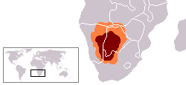
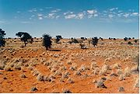
Пустыня Калахари
Калахари — пустыня в Южной Африке в пределах государств Ботсвана, ЮАР и Намбия. В последнее время, за счёт увеличения площади, вторгается на Анголы, Зимбабве и Замбии. Площадь Калахари составляет около 600 тыс. км². Климат Калахари аридный с летним максимумом осадков и мягкой зимой, причем аридность увеличивается к юго-востоку. Осадки (до 500 мм) приурочены к летнему периоду (ноябрь — апрель), но их величина значительно колеблется как во времени, так и по площади. Калахари — один из самых жарких районов Южной Африки. Среднемаксимальная температура — плюс 29°, а среднеминимальная — плюс 12°, испаряемость 3 тыс. мм.
Столицей Калахари называют город на западе Ботсваны — Ганзи.
На этой карте Калахари обозначена красным цветом

Slide 11
Центраньная Калахари
Национальный охотничий заповедник в Ботсване в пустыне Калахари. Открыт в 1962 году и покрывает площадь в 52 800 км², что делает его самым большим заповедником Ботсваны и вторым по величине в мире.
В парке проживает большое количество видов диких животных: жирафы, леопарды, львы, дикие собаки, гепарды, африканские бородавочники, гиены, голубые гну, канны, сернобыки, антилопы, куду и т. д.
Рельеф заповедника представляет сбой по большей части равнину с небольшими волнообразными холмами, покрытыми кустами и травой, покрывающей песчаные дюны. На территории парка произрастают крупные деревья.
Большинство долин рек в заповеднике Центральная Калахари пересохшие, с соляными ямами. Территории парка пересекают, плавно изгебаясь, русла четырёх пересохших рек. Одна из них — «Долина обмана» — начала формироваться около 16 000 лет назад. Своё название она получила от миражей, из-за которых кажется, что в пересохших реке и озёрах есть вода.
В территории современного заповедника на протяжении нескольких тысяч лет проживали племена бушменов. Однако, в середине 1990-х годов правительство Ботсваны попыталось переселить кочевников, объясняя это тем, что их пребывание в парке наносит большой экономический урон (несмотря на увеличивающееся количество туристов).

Slide 12
В 1997 году три четверти всех бушменов было выселено во временные лагеря за территорией заповедника; в октябре 2005 правительство применило силу, чтобы переселить оставшихся людей. Сейчас в парке проживает 250 кочевников.
В середине сентября 2008 года сильный пожар уничтожил большу́ю часть заповедника. Причина пожара осталась невыясненной.

Slide 13
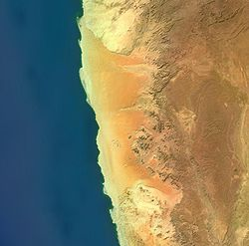
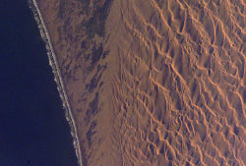
Пустыня Намиб
Нами́б (порт. Namіbe, англ. Namіb) — прибрежная пустыня в юго-западной части Африки. Название пустыни происходит из языка коренной народности нама. Площадь Намиб составляет свыше 100 000 км². Пустыня простирается на 1900 км вдоль побережья Атлантического океана от города Намибе в Анголе, через всю Намбию(которая получила от пустыни своё название) до устья реки Олифантс в Капской провинции ЮАР. От океана она уходит вглубь континента на расстояние от 50 до 160 км к подножию внутриконтинентального плато; на юге она соединяется с юго-западной частью Калахари.
Вид из космоса

Slide 14
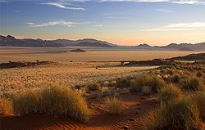
Название «Намиб» на языке народа нама означает «место, где ничего нет». Пустыня Намиб чрезвычайно сухая (лишь 10-13 мм осадков на год) и, за исключением нескольких прибрежных городов, практически необитаема. Намиб считается самой древней пустыней в мире: пустынные или полупустынные условия существуют здесь беспрерывно уже на протяжении 80 миллионов лет, то есть пустыня образовалась ещё во времена динозавров
Вследствие этого здесь возникло несколько эндемичных видов растений и животных(например, жуки-чернотелки лат. Syntyphlus subterranius), которые приспособлены к жизни в местном чрезвычайно враждебном климате и не встречаются больше нигде в мире.

Slide 15
Море дюн в пустыне Намиб. Дюны вытянуты в направлении северо-запад — юго-восток, перпендикулярно направлению ветра.
В пустыне разведаны важные залежи вольфрамовых и урановых руд и алмазов. Воды Атлантического океана, омывающие берега Намиб, чрезвычайно обильны жизнью; берега пустыни привлекает многочисленных тюленей, морских птиц и даже пингвинов, которые, несмотря на африканскую жару, гнездятся на пустынных берегах и прибрежных острова.
Вид из космоса

Slide 16
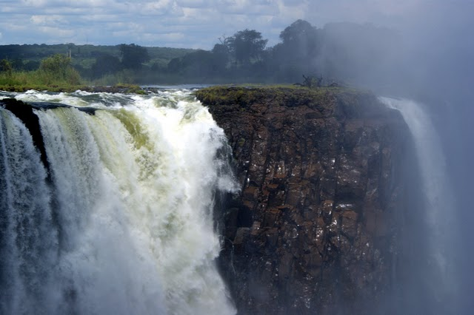
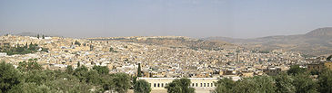
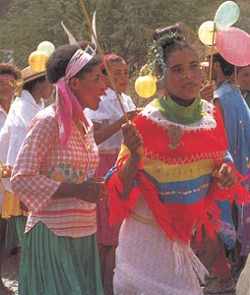
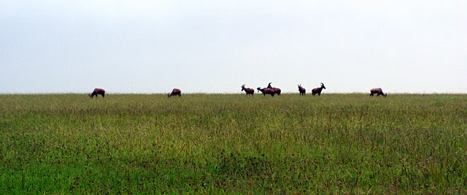
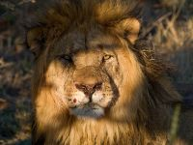

Slide 17
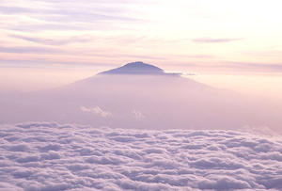

Slide 18
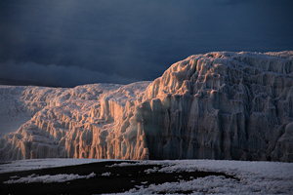

Slide 19
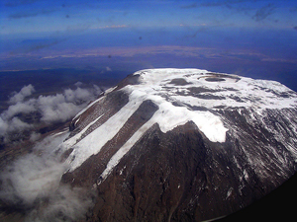

Slide 20
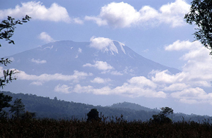

Slide 21
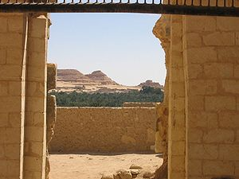
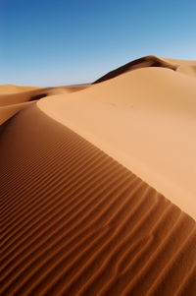
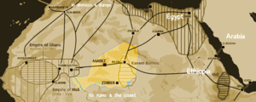

Slide 22
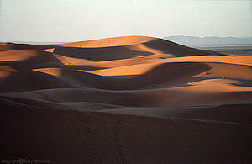

Slide 23
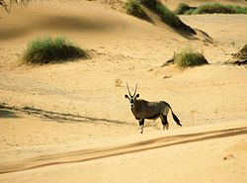
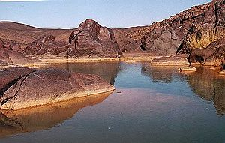
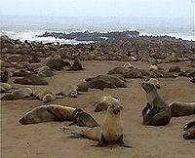

Slide 24
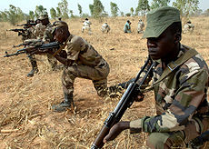

Slide 25
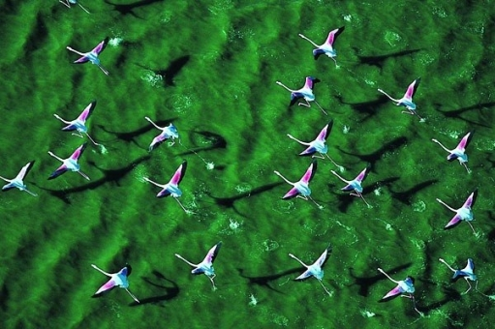
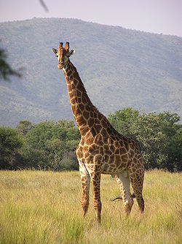

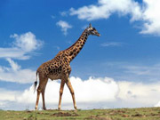
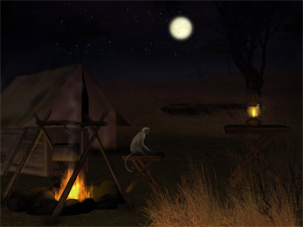
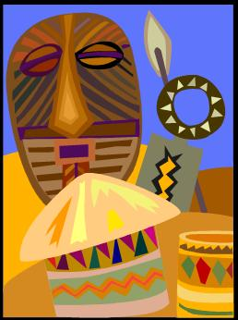
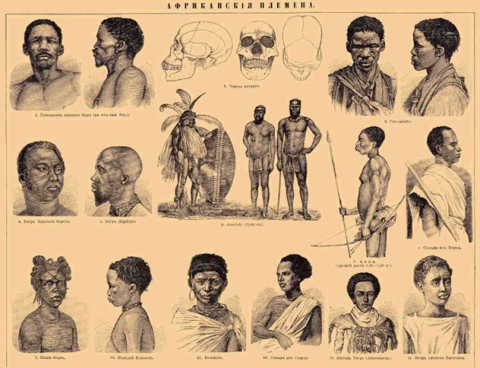

Slide 26

Автор презинтации
Ученицы 7 класса
ШСР
Скачковой Дарьи

